Slide 1
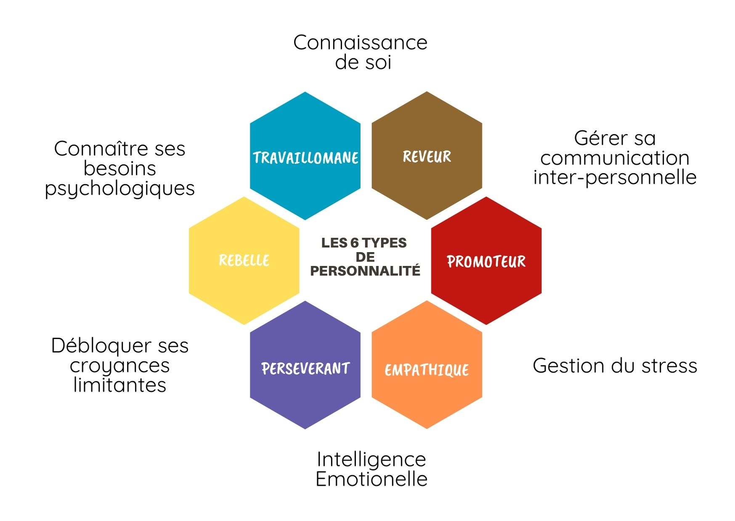
Process Com
COL MOT MM21
Notes:
En intégrant MM, j’ai eu l’opportunité de découvrir la Process Com, qui est un outil, de communication (au même titre que le MBTI), qui permet à tout à chacun de mieux se connaitre et prendre conscience de qui on est ma manière de communiquer, et de découvrir mon profil de personnalité.
Cet outil permet:
Mieux se connaitre
Mieux se gérer
D’adapter ma communication en fonction des différents interlocuteurs
Gérer les situations de conflit
Chaque personne est unique, et à un type de personnalité qui lui est propre
Et l’idée, grâce à cet outil, est de prendre conscience que la Forme est souvent bien plus important que le fond.
« Peu importe ce que je te raconte, ce qui compte, c’est comment je vais te le dire »
Avant de rentrer dans le détail je vous propose de visionner une vidéo, qui permet d’illustrer assez rapidement les différences de personnalités

Slide 2
VIDEO QUESTION POUR UN CHAMPION
Notes:
Qu’avez-vous pensé du monsieur en Bleu et celui en rouge?
Quelles réactions avez-vous identifié, autour de ces 2 personnalités?
Il n’y a aucun jugement à avoir, c’est cette différence qu’il nous faut appréhender pour permettre à chacune et chacun de communiquer et de construire ensemble.
Process Com’ : Kesako ?
Le Modèle Process Communication est un modèle de communication développé par le psychologue américain Taibi Kahler. (sa méthode a tellement été approuvé, qu’elle a été reprise par la NASA, pour étudier les profils des astronautes, mais aussi par Bill Clinton, lors de son élection à la présidence des Etats Unis). Il propose des outils pour faciliter les échanges entre personnes dans les situations de communication, notamment lorsque celles-ci dysfonctionnent.
6 types de personnalité différents
Il existe 6 types de personnalité en Process Communication. Ces types de personnalité sont tous présents en chacun de nous. Nous sommes capables de les solliciter et de nous exprimer avec leurs forces et faiblesses, mais certains nous demandent plus d’énergie que d’autres selon notre manière naturelle de fonctionner.

Slide 3
Les six bases de la personnalité
Notes:
Une série des années 1990, a été construite intégralement à partir des types de personnalités décris précédement.
Cette série Américaine reprend les péripéties de 3 jeunes femmes et 3 jeunes hommes New Yorkais liés par une profonde amitié. Entre amour, travail, famille, ils partagent leurs bonheurs et leurs soucis au central Perk, leur café favori.
Le secret de leur longévité, car elle a duré de 1994 à 2004, soit 10 saisons, est sans doute en liens avec l’identification que chacune et chacun peut se faire en fonction des personnages de la série.
A votre avis de quelle série s’agit-il?

Slide 4
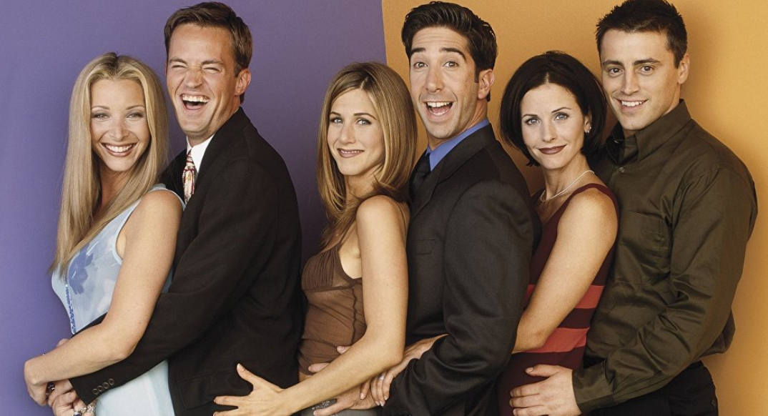
Point Soldes Nets tous marchés à Fin S38
Phoebe
Chandler
Rachel
Ross
Monica
Joey

Slide 5
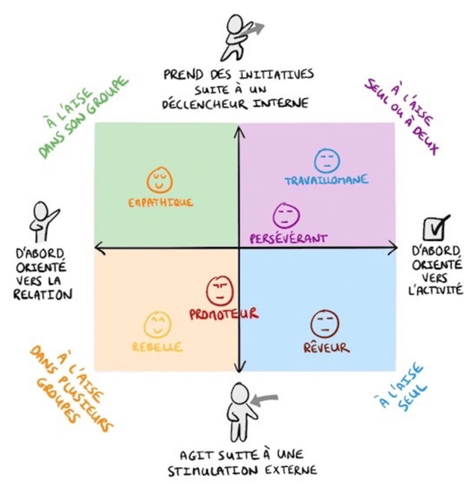
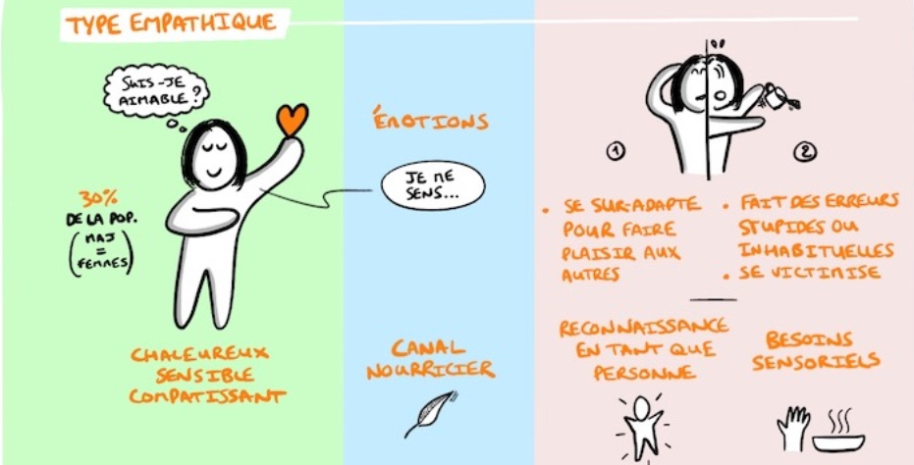
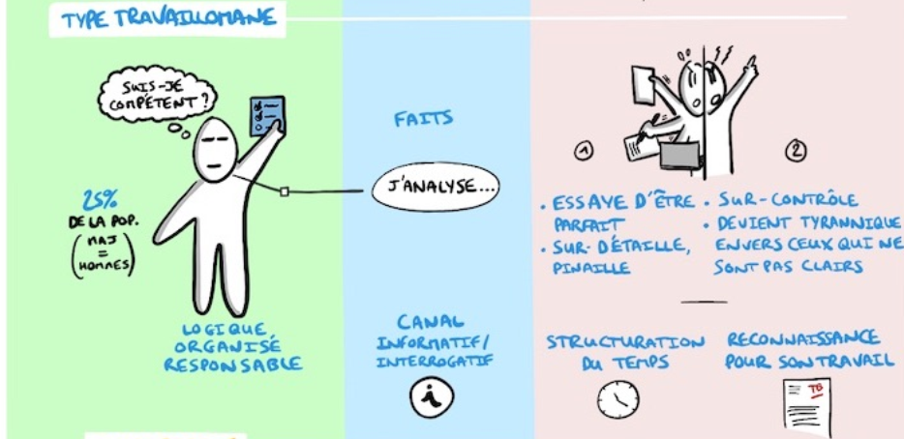
Matrice d’identification des environnements préférés
Notes:
Lier à chaque profil, le Robert des perceptions.
Selon vous, en fonction des éléments donnés, quel personnage de la série est Empathique? Rachel
Selon vous, qui est Travaillomane: Monica

Slide 6
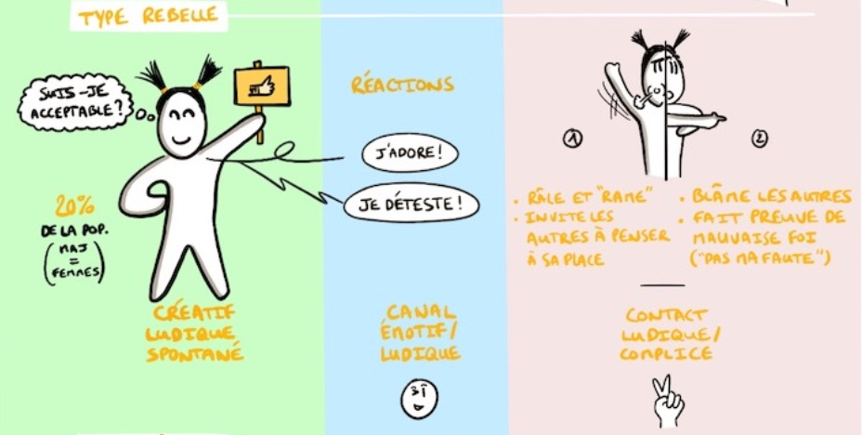
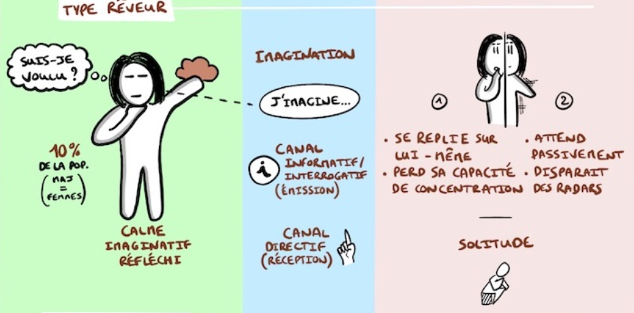
Matrice d’identification des environnements préférés
Notes:
Lier à chaque profil, le Robert des perceptions.
Selon vous, en fonction des éléments donnés, quel personnage de la série est Rebelle? Joey
Selon vous, qui est Réveur: Phoebe

Slide 7
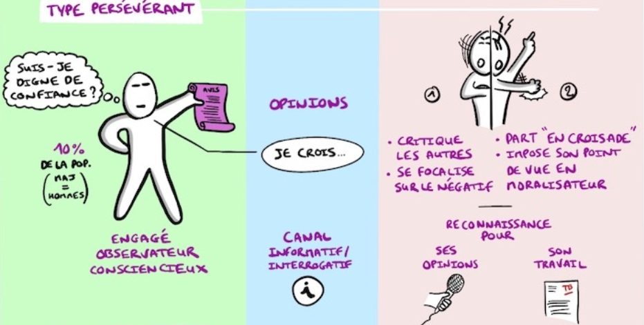
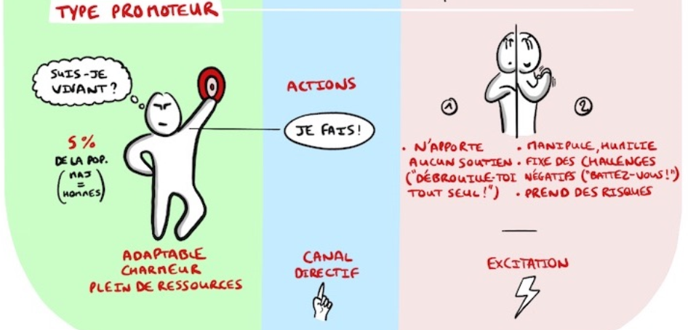
Matrice d’identification des environnements préférés
Notes:
Lier à chaque profil, le Robert des perceptions.
Selon vous, en fonction des éléments donnés, quel personnage de la série est Persévérant? Ross
Selon vous, qui est Promoteur: Chandler

Slide 8
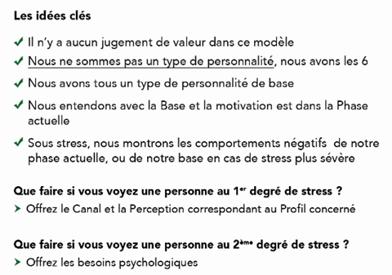
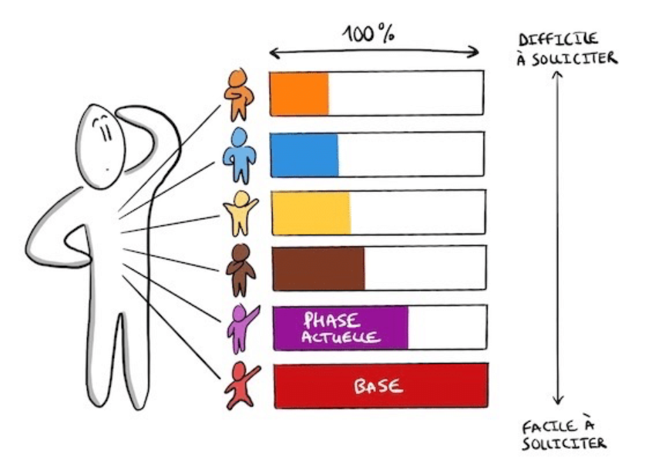
Exemple d’immeuble de personnalité

Slide 9
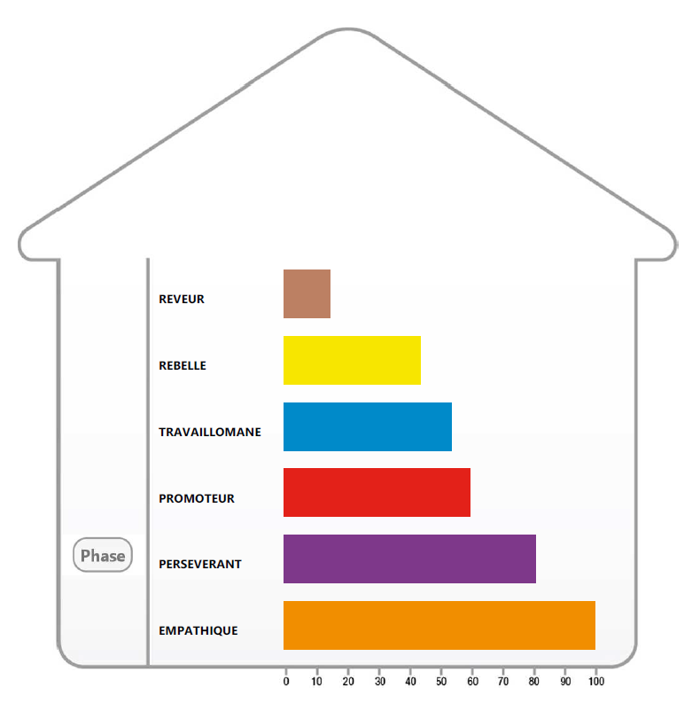
Structure de personnalité Sébastien BARRY

Slide 10
VIDEO JACQUES BREL
Notes:
Phase = le besoin psychologique le + fort , même question : qu’avez-vous noté ?
La phase est le besoin le plus prégnant
Réponse:
Indice : quand il parle d avoir envie de faire qqchose il faut le faire…. » « vivre sans avoir peur c est pas vivre enfin il vaut mieux être mort »… à quel besoin peux tu relier cette phrase ?
Promoteur, car il répond à un besoin d'action, et un besoin vital d'excitation. Il agit et réfléchit après.

Slide 11
A votre avis, quel type de personnalité?
Notes:
Phase = le besoin psychologique le + fort , même question : qu’avez-vous noté ?
La phase est le besoin le plus prégnant
Réponse:
Indice : quand il parle d avoir envie de faire qqchose il faut le faire…. » « vivre sans avoir peur c est pas vivre enfin il vaut mieux être mort »… à quel besoin peux tu relier cette phrase ?
Promoteur, car il répond à un besoin d'action, et un besoin vital d'excitation. Il agit et réfléchit après.

Slide 12
MERCI!
Notes:
Phase = le besoin psychologique le + fort , même question : qu’avez-vous noté ?
La phase est le besoin le plus prégnant
Réponse:
Indice : quand il parle d avoir envie de faire qqchose il faut le faire…. » « vivre sans avoir peur c est pas vivre enfin il vaut mieux être mort »… à quel besoin peux tu relier cette phrase ?
Promoteur, car il répond à un besoin d'action, et un besoin vital d'excitation. Il agit et réfléchit après.

